Slide 1

CAMPUS DEL VALLE
Evaluación 360°
Malvaez Delgado, Yessica
1 1.5 2 2.5 3
LIDERAZGO
3.0
2.96
1 1.5 2 2.5 3
COMUNICACIÓN
2.93
CALIFICACIÓN GENERAL
16
1 1.5 2 2.5 3
3.0
Número de evaluadores
PLANIFICACIÓN
f/16
1 1.5 2 2.5 3
Ranking
SERVICIO
2.93
Comentarios
Comentarios: PODRIA MEJORAR AL TOMARSE LAS COSAS MUY PERSONAL
COMUNICACIÓN
PLANIFICACIÓN
.
LIDERAZGO
SERVICIO

Slide 2
CAMPUS DEL VALLE
Evaluación 360°
Malvaez Delgado, Yessica
1 1.5 2 2.5 3
TRABAJO EN
EQUIPO
2.93
2.96
1 1.5 2 2.5 3
DOMINIO DE
LAS FUNCIONES
3.00
CALIFICACIÓN GENERAL
16
1 1.5 2 2.5 3
2.93
Número de evaluadores
DESEMPEÑO
f/16
Ranking
TRABAJO EQUIPO
DOMINIO FUNCIONES
DESEMPEÑO

Slide 3
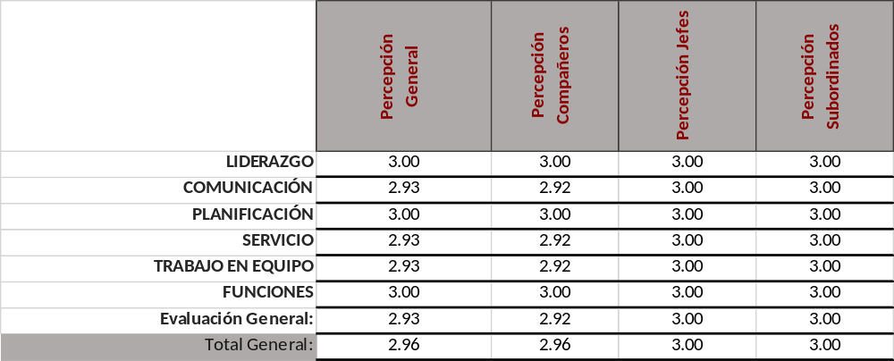
CAMPUS DEL VALLE
Evaluación 360°
Malvaez Delgado, Yessica
2.96
CALIFICACIÓN GENERAL
Número de evaluadores
16
f/16
Ranking

